Slide 1

COMO HICE STEMTRIVIAL CON AURELIA.JS
AZAHARA FERNANDEZ GUIZAN

Slide 2
INSTALACIÓN Y PRIMEROS PASOS

Slide 3
RECURSOS ENCONTRADOS EN LA WEB
http://aurelia.io/docs/build-systems/aurelia-cli#running-your-aurelia-app
https://auth0.com/blog/creating-your-first-aurelia-app-from-authentication-to-calling-an-api/
https://www.tutorialspoint.com/aurelia

Slide 4
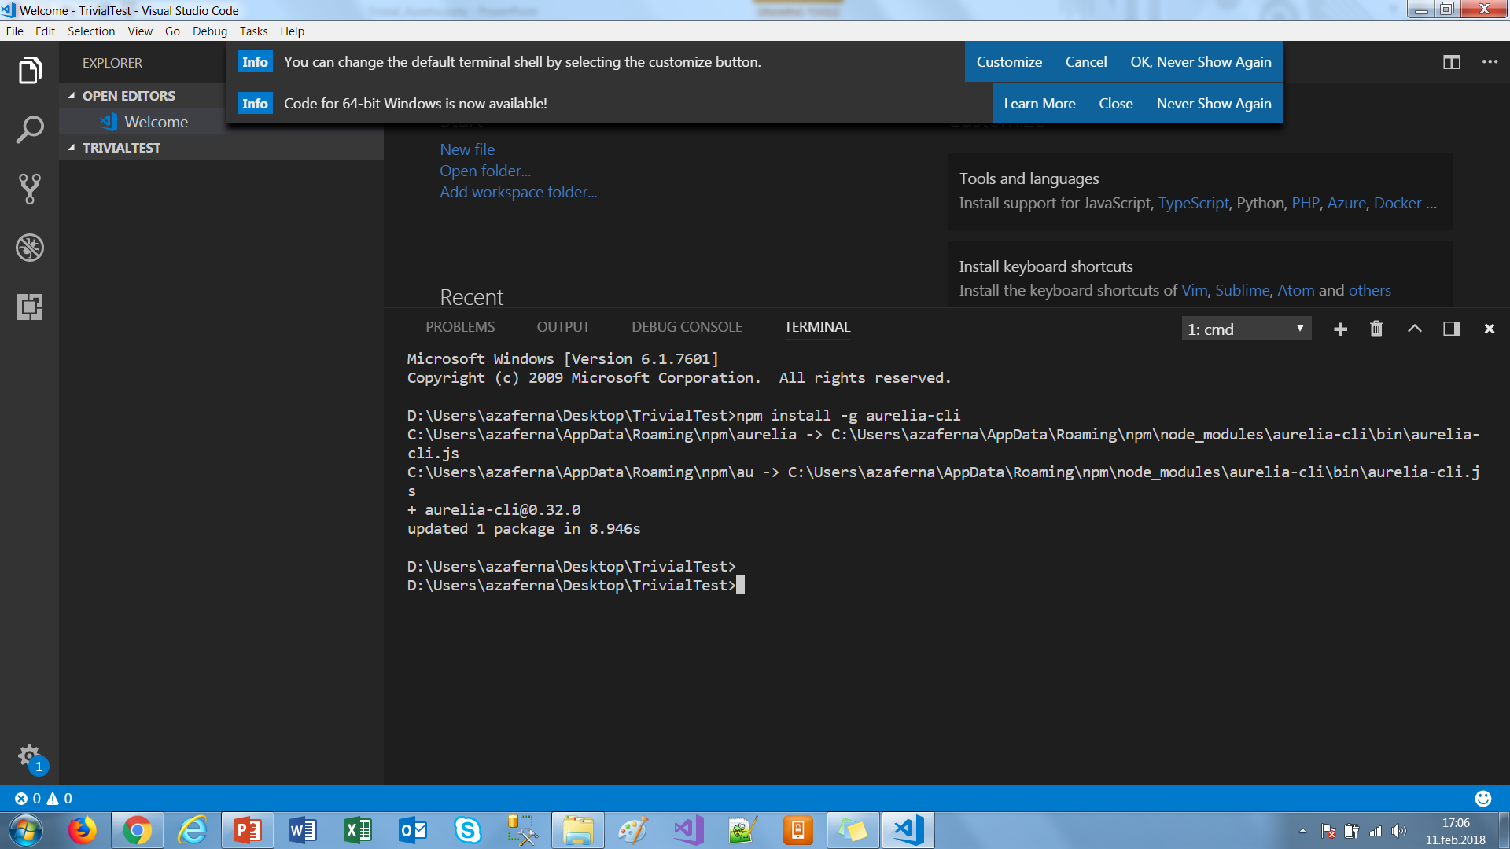
Instalación y preparación del entorno
Aurelia es un framework JavaScript que cuenta al igual que otros muchos con una herramienta llamada Aurelia-CLI, para todos aquellos que vengáis de Angular no os sonará raro. Es una herramienta de linea de commando que ayuda con el bundling y el scaffolding. Como no me gusta complicarme la vida en exceso decidí empezar usándola desde el inicio.
Es necesario tener instalado en nuestro PC el NodeJS version 4.x o superior, yo como ese paso ya lo tenía complementado fuí directamente a installar Aurelia-Cli:

Slide 5
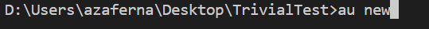
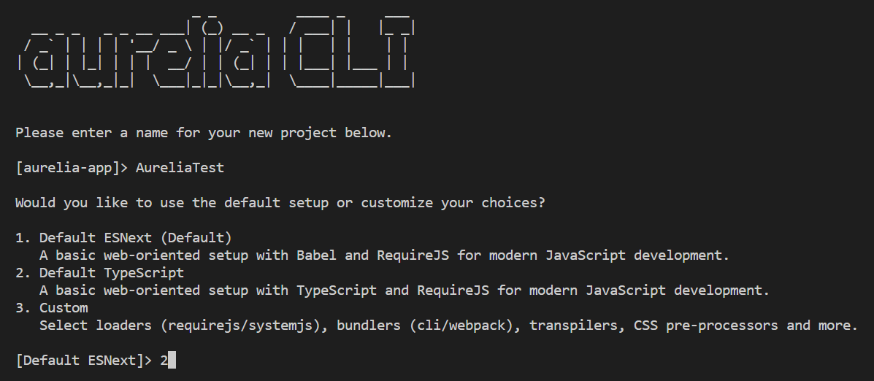
El siguiente paso obvio es crear el proyecto:
Aurelia-CLI te irá requiriendo la información necesaria, de forma que el proceso es rápido y sencillo, en primer lugar te pregunta si quieres una aplicación usando ESNext (opción 1), Typescript (opción 2) o Custom (opción 3). Yo escogí la opción 2:

Slide 6
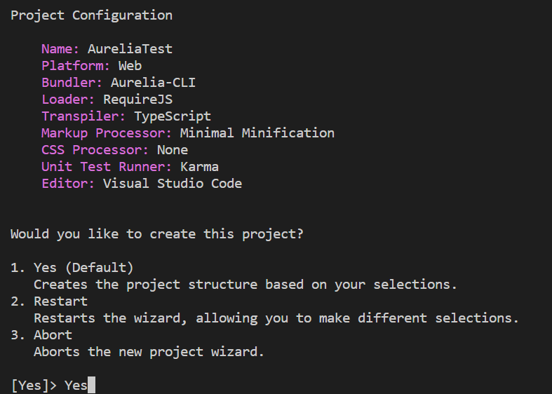
La siguiente pregunta se refiere a confirmar la estructura que Aurelia-CLI ha creado por nosotros, se puede confirmar, reiniciar para cambiar diferentes elecciones o abortar.

Slide 7
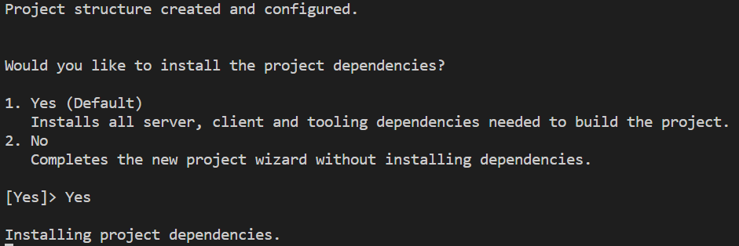
Por último nos pregunta si queremos instalar las dependencias del proyecto:

Slide 8
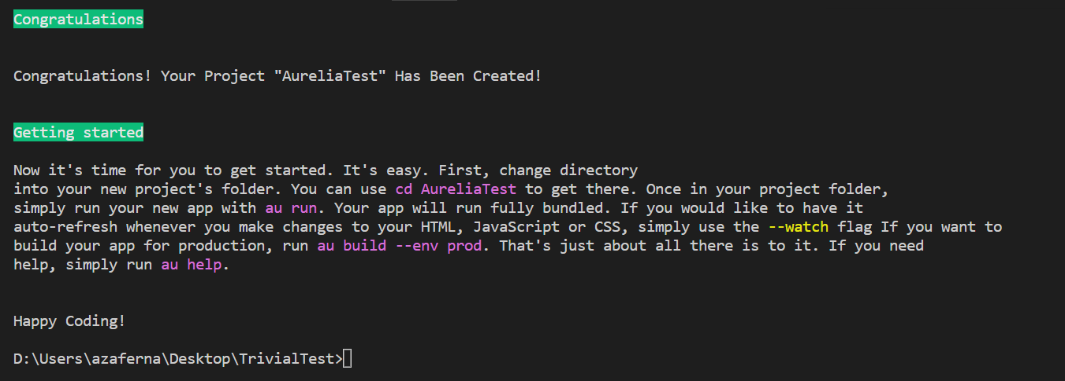
Y con esto ya está! Nos desean un Happy Coding!

Slide 9
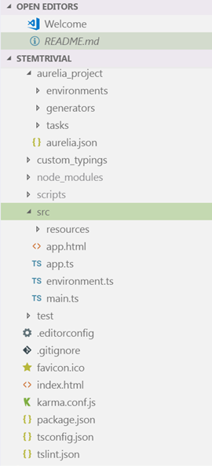
Estructura del proyecto
La estructura de Aurelia es muy similar también a la de otros frameworks. Tiene:
Aurelia_Project
Environments: viene preparada para por defecto para desarrollo, stage y producción
Custom_typings
Node_modules
Scripts
Src → Aquí es donde trabajaremos e iremos insertando nuestros desarrollos.
Test
Index.html
Package.json → tiene información de los paquetes instalados y permite actualizarlos y eliminarlos fácilmente.

Slide 10
Ejecutar nuestra primera app en aurelia
Nos situamos en el proyecto
Ejecutamos con –watch para que escuche los cambios según desarrollamos y reinicie el explorador
Están son las urls en las que lo lanza

Slide 11
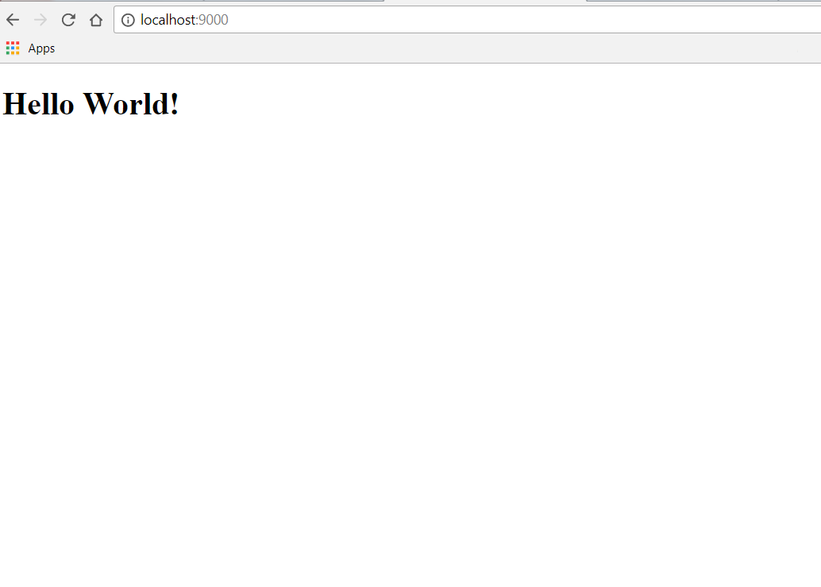
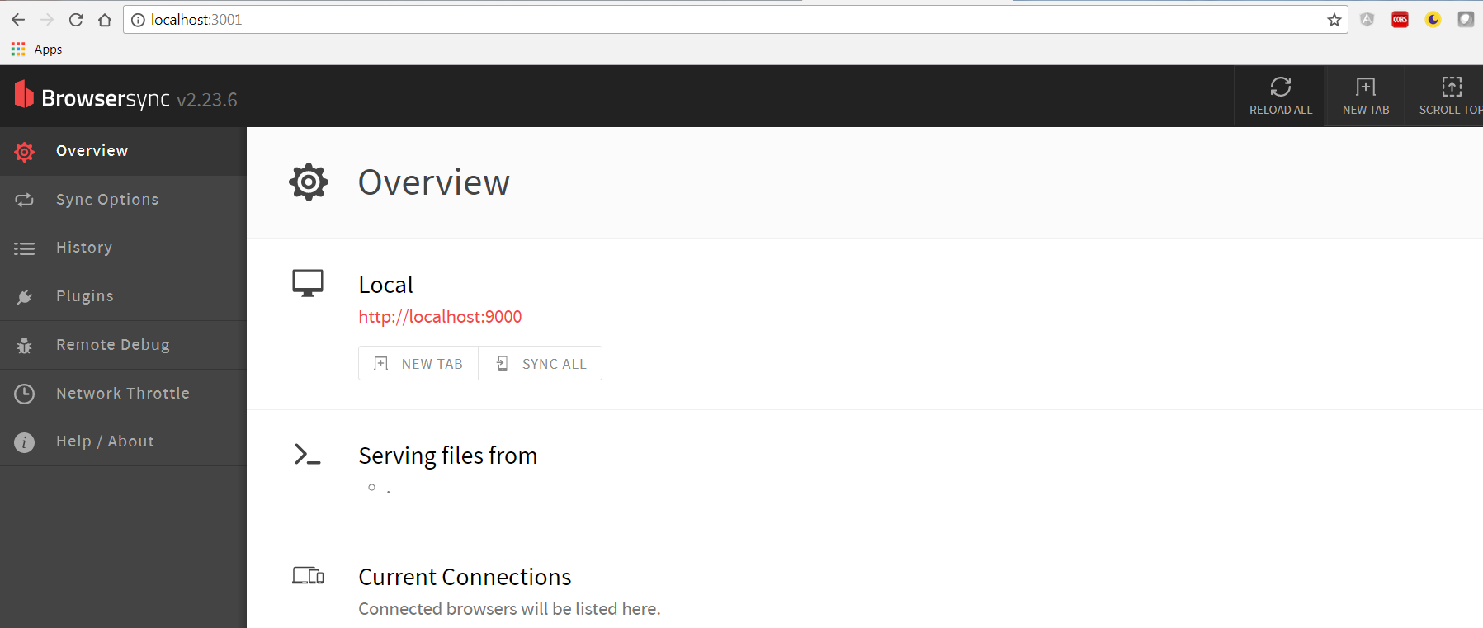

Slide 12
PRIMEROS PASOS
app.html

Slide 13
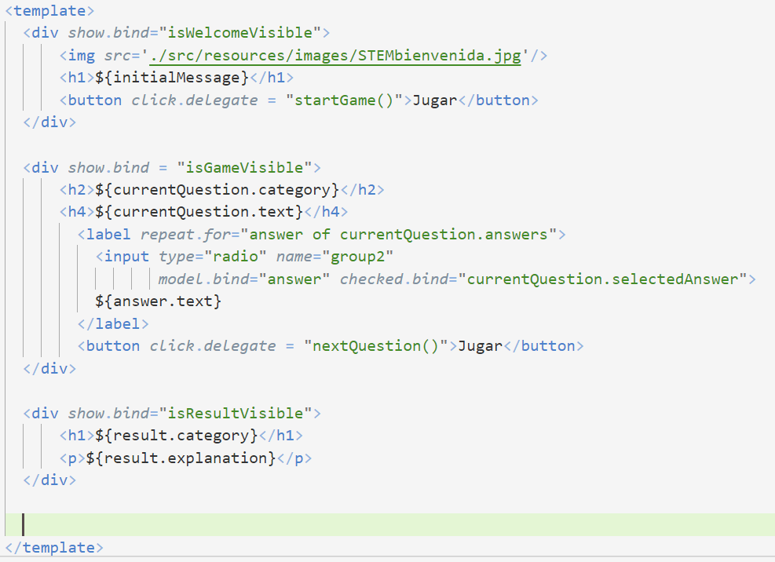
Esta propiedad enlazada a un booleano determina la visibilidad
Así vinculamos el onClick.
Así bindeamos el valor de una variable.
Así generamos elementos en un for.
Y así un radiobutton.

Slide 14
PRIMEROS PasOS
app.ts

Slide 15
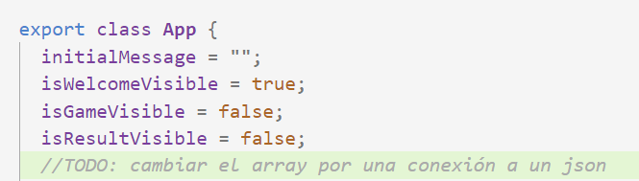
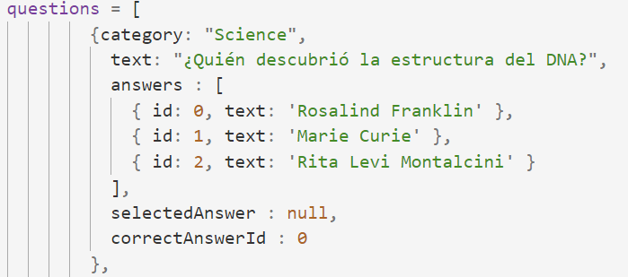
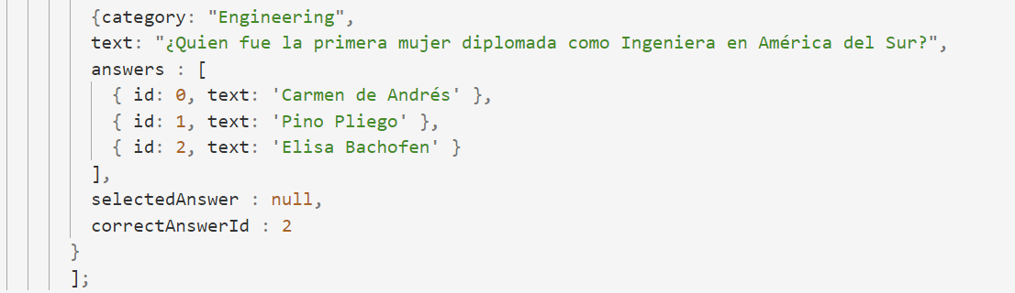

1.- Declaramos los atributos.
Aquí por ahora hay declarado un array de preguntas que se cambiará por una lectura desde un archivo.

Slide 16
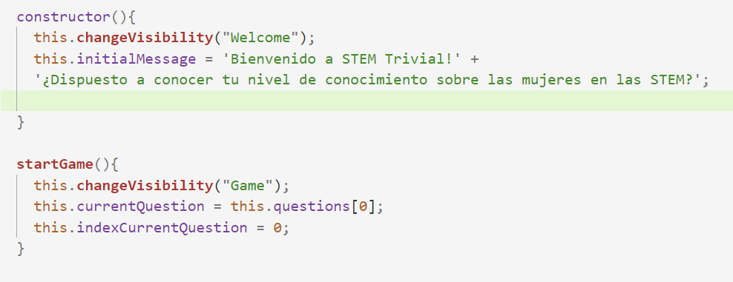
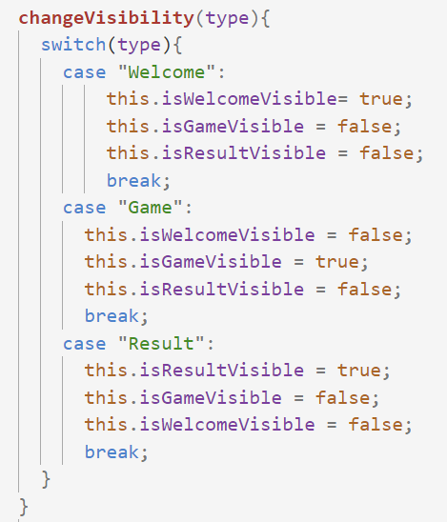
2.- Declaramos el constructor
2.- El evento del primer botón cambia los elementos a mostrar y carga la primera pregunta
3.- Saco la funcionalidad de cambiar los elementos a mostrar a un método para reusarla.

Slide 17
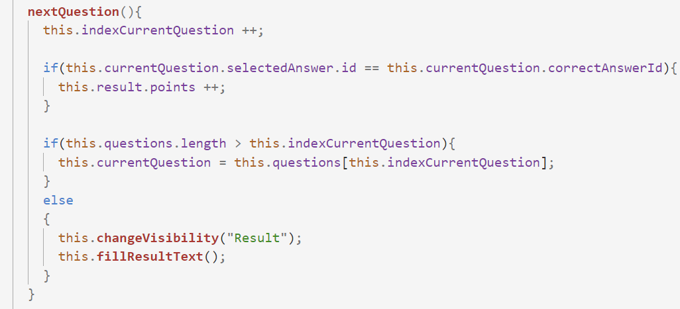
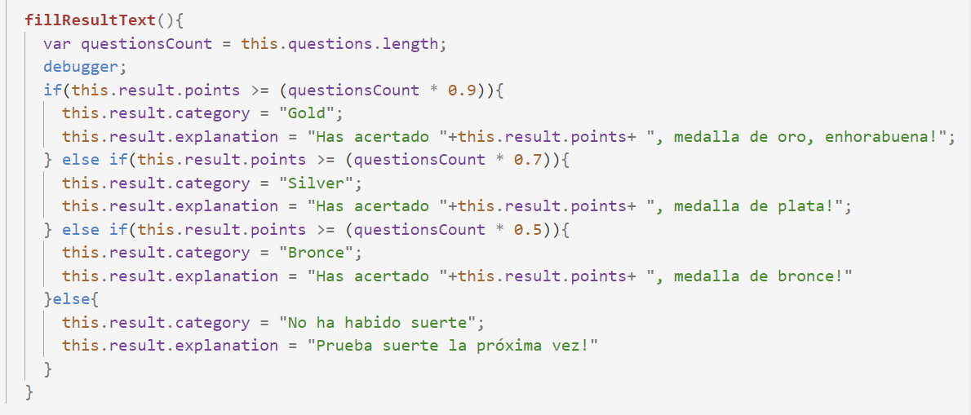
3.- Creo la funcionalidad asociada al botón de “siguiente” de cada pregunta.
PENDIENTE FINALIZAR
4.- Creo la funcionalidad de calcular resultado.
PENDIENTE FINALIZAR

Slide 18
ESTILOS CON CSS

Slide 19
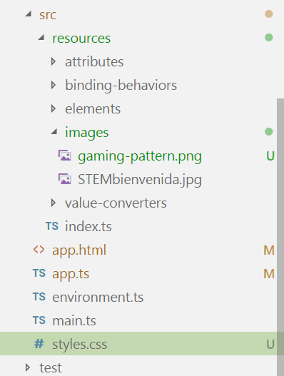
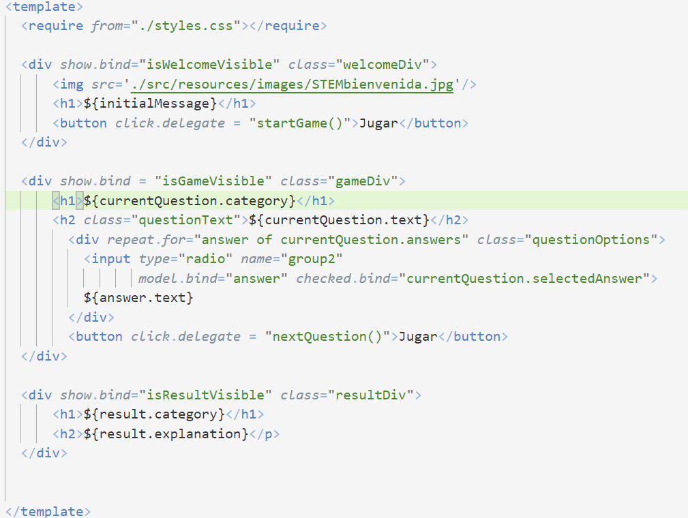
Creo un archivo css
Lo vinculo en el app.html y añado clases a los componentes

Slide 20
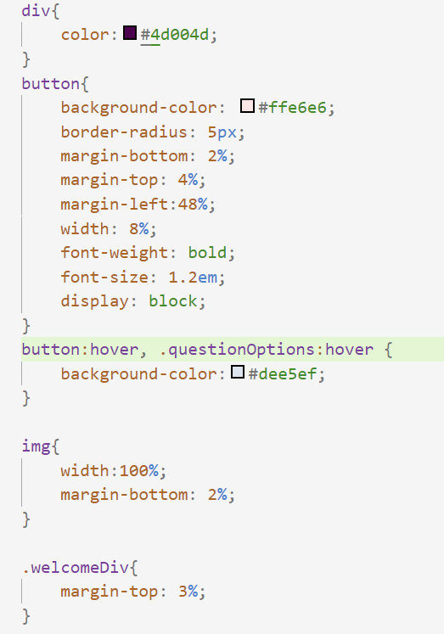
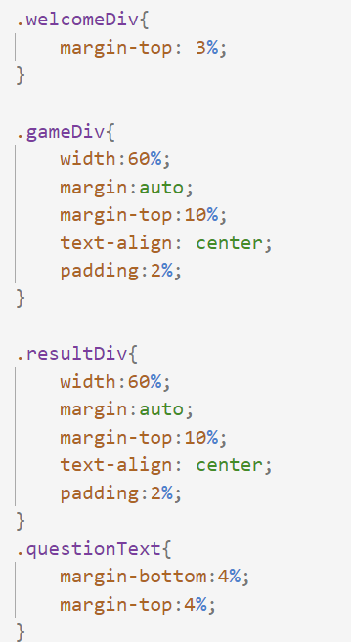
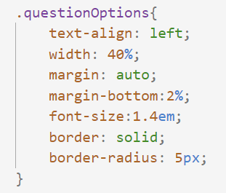
Añado los estilos.

Slide 21
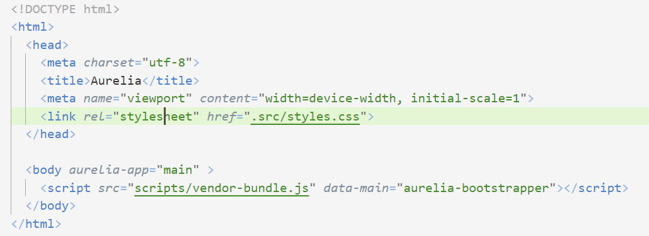
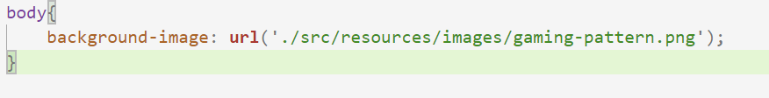
Para dar formato al body
index.html
styles.css

Slide 22
Leer preguntas de fichero json
jspm

Slide 23
